Slide 1
Tekerlekli Sandalye Basketbolu
AD: NUH
SOYAD: ÖZMEN
DERS: Ders Dışı Etkinlikleri

Slide 2
TARİHÇE
Tekerlekli Sandalye Basketbolu aslen 2. Dünya Savaşı gazileri tarafından Amerika’da 1945/1946’da geliştirildi.
Aynı zamanlarda Sir Ludwig Guttman da Tekerlekli Sandalye Netball isimli benzer bir sporu, Spinal Rehabilitasyon Hastanesi’nde –Stoke Mandeville-İngiltere’de- savaş gazilerinin rehabilitasyonu amacıyla geliştirdi.
ABD Tekerlekli Sandalye Basketbol Takımı 1955’te Uluslararası Stoke Mandeville Oyunlarında ilk defa yarıştığında İngiliz sporu Netball’un backboard’u yoktu.
Gelecek yıllardaki oyunlarda bu düzeltildi. Bugünden sonra bu spor dünyaya yayıldı ve 1960’da
Roma Paralimpik Programda tanıtıldı. Paralimpik oyunlarda en popüler sporlardan biridir. Bedensel engelli sporcular için tasarlanmıştır.

Slide 3
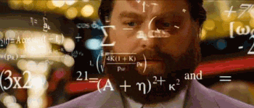
Tekerlekli Basketbol Saha Ölçüleri Nedir ?
Basketbol genellikle kapalı spor alanında oynanmaktır.
Saha dikdörtgen biçiminde FIBA standartlarına göre 28 m x 15 m’dir. Oyun alanının tabanında sert tahta veya özel parke kullanılmaktadır.
Oyun alanı tam ortadan çizgiyle ikiye ayrılır. Sahanın ortasında daire şeklinde yuvarlak çizgi bulunmaktadır.
Pota kenar çizgisinden 1,2 metre içeride bulunmakta ve 1,8 m x 1,2 m boyutlarındadır.
Cam beyazı potanın yüksekliği yerden 3,05 metre olup, 43 cm çapında demir sepet sepete asılı altı açık file bulunmaktadır.
Basketbol topunun çevresi 75-78 cm olup topun yarı çapı ise 12,3 cm, topunun ağırlığı ise 650-700 gramdır.

Slide 4
ÖRNEĞİN:

Slide 5
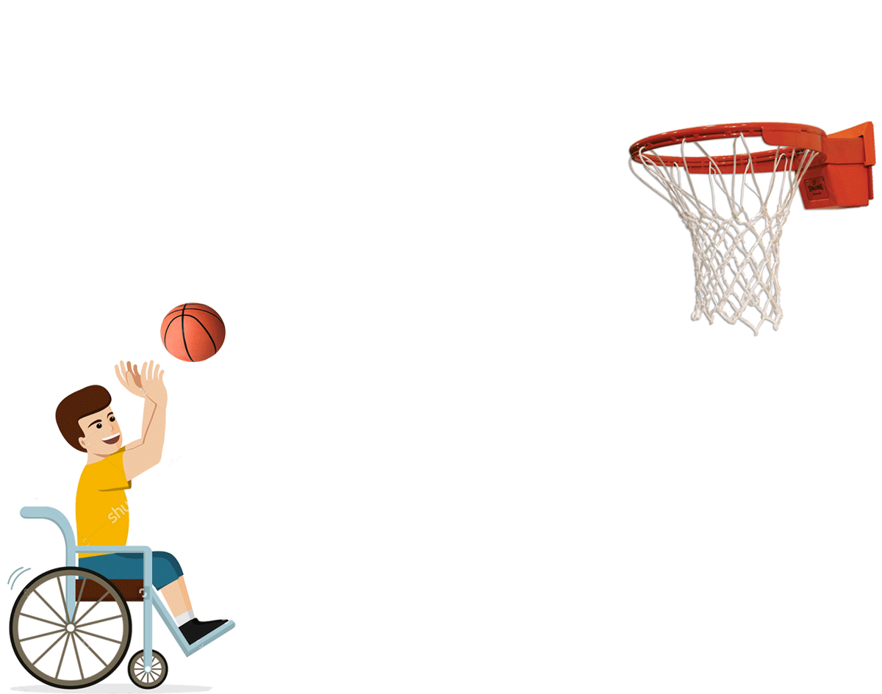
OYUN KURALLARI:
1-) Topu elinde veya kucağında bulunduran oyuncu topu sektirmeden en fazla iki defa sandalyenin tekerleğini çevirebilir.
2-) Oyuncular oyun içindeki hareketlerinde sandalyenin sadece tek tekerliğini kaldırabilirler. Aksi takdirde oyuncu teknik faul alır.
3-) Oyuncular tek eliyle topu sürerken veya herhangi bir hareket yaparken diğer ellerini parkeye değdirmeleri yasaktır.
4-) Arabayı geri sürmek yasaktır.
5-) Oyuncuların Araba ile saha dışına çıkması yasaktır.
6-) Oyuncunun Kalçası Araba ve minderden ayrılması teknik faul gerekçesidir.

Slide 6
TANIM VE KURALLAR:
Tekerlekli Sandalye Basketbolu erkek ve kadın sporculara açıktır ve 5’er kişilik 2 takım tarafından oynanır. Fonksiyonel yapabilirliklerine bağlı olarak her oyuncuya 0.5’ten başlayan (ağır engelli) 4.5’a kadar bir puan değeri verilir. Oyun esnasında her takımdaki 12 oyuncudan 5’i sahadadır ve oyun sırasında her takımın toplam puan değeri 14 puanı geçmemelidir.
Her takımın hedefi karşı tarafın potasına sayı atmaktır ve karşı takımın topa hakim olmasına ve skor yapmasına engel olmaktır. Sahanın ölçüsü ve potanın yüksekliği engelsiz basketboluyla aynıdır.
Uluslararası Tekerlekli Sandalye Basketbol Federasyonu (IWBF), Tekerlekli Sandalye Basketbolu için dünyadaki idari organdır ve 2009’daki bu spor dünyada 80 ülkede oynanmaktadır.

Slide 7
KLASİFİKASYON
1982’de Tekerlekli Sandalye Basketbolu tıbbi klasifikasyon sisteminden fonksiyonel klasifikasyon sistemine geçti.
Bu sistemde oyuncular oyunu oynamada yapabilirliklerine göre test edildiler, tıbbi engellerine göre değil.
Bu, Tekerlekli Sandalye Basketbolunun oyuna farklı engelliliği olan sporcuları dahil eden ilk spor olmasını sağladı.
Klasifikasyon sistemi, tecrübeli oyuncular, koçlar ve klasifikasyoncuların her fırsatta sistemin değerlerini tartışmaları sonucu verdikleri bilgilerle gelişmeye devam ediyor.

Slide 8
Klasifikasyon Sistemi her oyuncuya 1, 1.5, 2, 2.5, 3, 3.5, 4 veya 4.5’luk klasifikasyon veriyor.
Bir takım sahada 14 puandan daha fazlasıyla oynayamıyor.
Bu şekilde, her iki takımın da oyuncuları arasında mümkün olabilen en adil balansın olması garanti ediliyor.
IWBF bu sistemle gurur duymaktadır çünkü sistem, değerlendirmede oyuncunun engellilik durumunu değil, basketbol yeteneğini ortaya çıkarıyor.

Slide 9
GÜNCEL:
TS Basketbol U 22 Avrupa Şampiyonu Büyük Britanya`yı 53-38 yenen Türkiye oldu.Genç Millilerimizi başarılarından ötürü tebrik ediyor daha nice zaferlere yelken açmalarını diliyoruz.
https://www.youtube.com/watch?v=1J3kNPHOqWU&feature=emb_title

Slide 10
Tekerlekli Sandalye Basketbol Kupalar:
Engelsiz Aslanlar Galatasaray TSB Takımı
2005 yılında eski başkanlarımızdan rahmetli Özhan Canaydın ve Sinan Kalpakçıoğlu liderliğinde kurulan Galatasaray Tekerlekli Sandalye Basketbol Takımı, ilk sezonda (2005-06) Süper Lig’e yükseldikten sonra arka arkaya kazandığı kupalarla alanında en iyi olmayı başardı
Türkiye’de elde ettiği başarıları Avrupa’ya da taşıyan Engelsiz Aslanlar, 2006-07 sezonundaki Süper Lig şampiyonluğunun ardından 2007-08 ve 2008-09 sezonunda IWBF Şampiyonlar Ligi’ni de en üst sırada tamamladı. Ancak yalnızca bu kıtaya sığmadığını Japonya’da düzenlenen ve tüm kıta şampiyonlarının katıldığı Kitakyushu Kupası’nda gösterdi.
2008 ve 2009’da dünya şampiyonu olarak yeryüzünün en iyisi olduğunu tescil eden Galatasaray Tekerlekli Sandalye Basketbol Takımı, 2009-10 sezonunda yeni bir kavram ile tanıştı; rekabet.

Slide 11
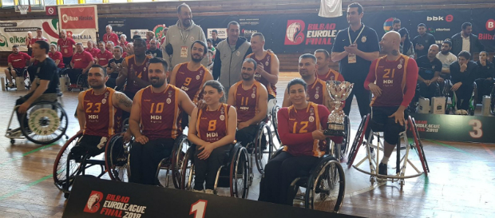
Üç Kupalı Muhteşem Sezon 2010-11
Lig Şampiyonluğu & 3. IWBF Champions Cup & Kitakyushu Cup
011-12 Sezonu, Yenilgisiz Lig Şampiyonluğu, Kıtalararası Kupa, Avrupa İkinciliği
2012-13 Sezonu Yeniden Üçleme
37 Maçta 37 Galibiyet, Üst Üste Yedinci Lig Şampiyonluğu, Champions Cup Zamanı
2015-16 Sezonu
Süper Lig'de 9 Sene Sonra İkincilik
2013-14 Sezonu: Namağlup 2 Kupa
2016-17 Sezonu:
Avrupa'da yeni kupa
2014-15 Sezonu:
Üst Üste 9. Kez Ligde Şampiyon
2017-2018 sezonu
Çifte kupalı bir sezon

Slide 12
Garanti BBVA, 2001’den beri süre gelen Türk Basketboluna desteğini bir adım daha ileri taşıyarak, 2013’te, kadın, erkek ve genç Tekerlekli Sandalye Basketbol Milli Takımlarına sponsor oldu.

Slide 13
12 Dev Adam ve Potanın Perilerinde olduğu gibi Garanti BBVA tekerlekli sandalye kadın milli takımına “12 Sihirli Bilek”, erkek milli takımına ise “12 Cesur Yürek” ismini armağan etti.
12 Cesur Yürek, 2013’de Avrupa ikincisi olmasının ardından, Güney Kore’nin Incheon şehrinde yapılan 2014 Tekerlekli Sandalye Basketbol Dünya Şampiyonası’nda, dünya 3.sü oldu.Millilerimiz, 2016 Rio Paralimpik Oyunları’nda ülkemizi temsil etti ve Paralimpik Oyunları 4. Olarak tamamladı.
2017 yılına gelinde ise 12 Cesur Yürek Avrupa şampiyonu olarak süre gelen başarıları taçlandırdı.

Slide 14
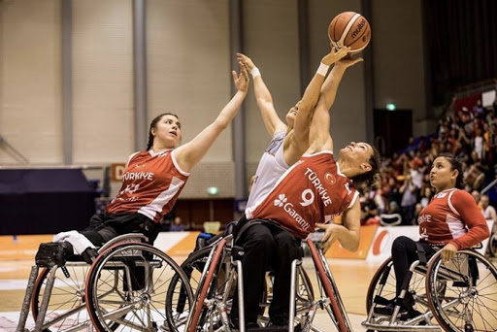
12 Sihirli bilek 2018 yılında İtalya’da B Division Avrupa şampiyonu olarak göğsümüzü kabarttı.
U22 Erkek Milli takımımız ise 2017 ve 2018’de arka arkaya Avrupa Şampiyonluğuna ulaştı ve geleceğimizin ne kadar parlak olduğunu kanıtladı.

Slide 15
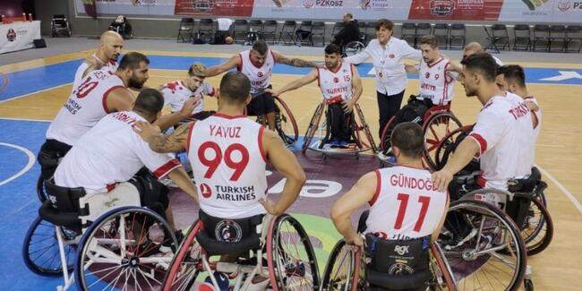
Türkiye Tekerlekli Sandalye Basketbol Milli Takımı bronz madalya kazandı
Tekerlekli Sandalye Basketbol Erkek Milli Takımı, Avrupa Şampiyonası üçüncülük maçında Almanya'yı 76-65 yenerek bronz madalya kazandı.

Slide 16
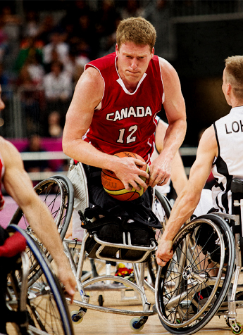
Patrick Anderson:
Patrick Anderson, büyük ölçüde dünyanın en iyi tekerlekli sandalye basketbol oyuncusu ve oyunu oynamış en büyük oyunculardan biri olarak kabul edilir.

Slide 17
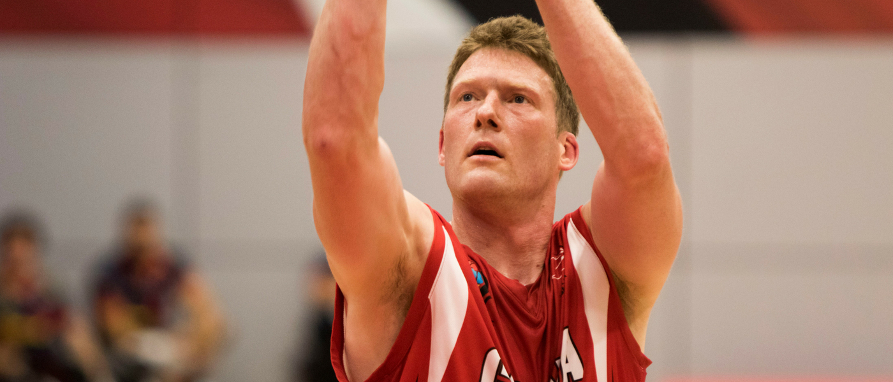
1998'de Kanada dünya şampiyonasında bronz madalya kazandı ve Anderson, Kanada Büyük Erkekler Milli Takımının bir üyesi olarak tüm yıldız takımların ilkine seçildi.
Daha sonra sporu en üst seviyede oynama hayalini gerçekleştirdi ve 2000 ve 2004 yıllarında Kanada'nın arka arkaya Paralimpik altın madalya kazanmasına yardımcı oldu ve 2008'de gümüş madalya kazandı.
Kanada Takımı 2006’da altın madalyayı kazanırken aynı zamanda bir dünya şampiyonu oldu.
Milli Takım programının dışında Anderson, Avustralya ve Almanya'da deniz aşırı profesyonel liglerde yarıştı.
2003 yılında Avustralya Ulusal Tekerlekli Sandalye Basketbol Ligi MVP'si seçildi.
Almanya'daki eski kulübü RSV Lahn-Dill, 2004-2006 yılları arasında arka arkaya üç Avrupa Şampiyon Kupası kazandı.
Ayrıca Kanada ve Amerika Birleşik Devletleri'nde çok sayıda ulusal şampiyona ve bireysel ödül kazandı.

Slide 18
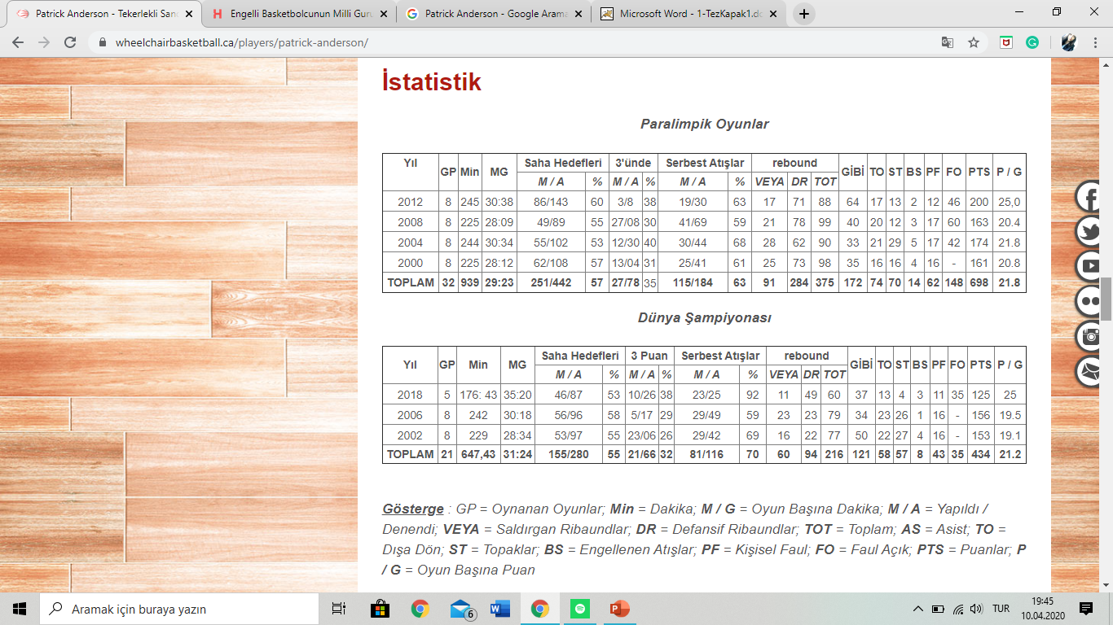

Slide 19
KAYNAKÇA:
https://www.galatasaray.org/s/tekerlekli-sandalye-basketbol-kupalar/40
https://www.garantibbva.com.tr/tr/garanti_hakkinda/kurumsal-iletisim/sponsorluk/tekerlekli_sandalye_basketbol.page
http://tmpk.org.tr/tr/tekerlekli-sandalye-basketbolu
https://www.cnnturk.com/spor/basketbol/turkiye-tekerlekli-sandalye-basketbol-milli-takimi-bronz-madalya-kazandi
https://www.wheelchairbasketball.ca/players/patrick-anderson/
https://gsbasket.org/forum/konu/t-s-basketbolu-oyun-kurallari-ve-oyuncu-siniflandirmalari.5836/
http://engelsizyasiyorum.com/2017/08/15/ts-basketbol-oyun-kurallari/

